Slide 1
« Решение логарифмических неравенств»
Урок обобщения
по теме:

Slide 2
Цель урока:
1) систематизировать умения обучающихся по теме;
2)развивать способности к самообучению, навыки самоконтроля.

Slide 5
Устная работа:
Вычислить:
1) $\log_{3}{\frac{1}{27}} ;$
2)$\log_{10}{\sqrt{10}}$ ;
3)${49}^{\log_{7}{5}};$
4)$3^{2+ \log_{3}{7}}$;
5)$\log_{12}{4}$ + $\log_{12}{36}$;
6)$\log_{15}{45}$ - $\log_{15}{3}$ ;
7)$\log_{4}{8}$.

Slide 6
1 группа:
Тестирование

Slide 9
2 группа:
Решить неравенство:
$\log_{0,5}{(}x^{2}+$х-6)$≥\log_{0,5}{(х+4}$)

Slide 10
3 группа:
Решить неравенство:
$\log_{3}{х}$ + $\log_{х}{9}>$2

Slide 11
4 группа:
Решить неравенство:
$\log_{3−х}{( х−2,5)}>0$

Slide 12
Использование метода рационализации.
Утверждение: Неравенство $\log_{a(x)}{f\left(x\right) v \log_{a(x)}{g\left(x\right)}}$⬄
$\left\{\begin{aligned}\left\{\begin{aligned}a\left(x\right)>0, \\ a(x)≠1, \\ f\left(x\right)>0 \\ g\left(x\right)>0\end{aligned}\right. \\ \left(a\left(x\right)−1\right)(f\left(x\right)−g\left(х\right)) v 0 , \\ где \\ f\left(x\right), g\left(x\right), a\left(x\right)− некоторые функции.\end{aligned}\right.$

Slide 14
Эволюция :
студентов разных курсов спрашивают:
-Сколько будет дважды два?
Первокурсник (подумав): - Четыре!
Второкурсник (заглянув в шпаргалку): -Четыре.
Третьекурсник (воспользовавшись калькулятором);
-Четыре,
.. Четверокурсник (пропустив задачу через компьютер): -Четыре;
Пятикурсник (раздраженно):
Что я вам обязан все константы помнить?!

Slide 15
Диалог на экзамене.
Преподаватель:
Вы один решали эту задачу?
Студент:
Нет, при помощи двух неизвестных

Slide 16
Если результат не зависит от способа
решения – это математика, а если зависит
– это бухгалтерия

Slide 17
В нашей системе координат каждый ноль пытается объявить себя точкой отсчета‘
Минус - это уже половина плюса, а плюс - это, порой, целых два минуса..

Slide 18
Индивидуальная работа
Решить неравенство:
1 вариант: $\log_{х}{(х−3)}>0 ;$
2 вариант: $\log_{х}{( 1−2х)}<1 ;$
3 вариант: $\log_{х}{(2х+4)}<1 ;$
4 вариант: $\log_{2х−5}{(5х−2)}≥1 ;$

Slide 19
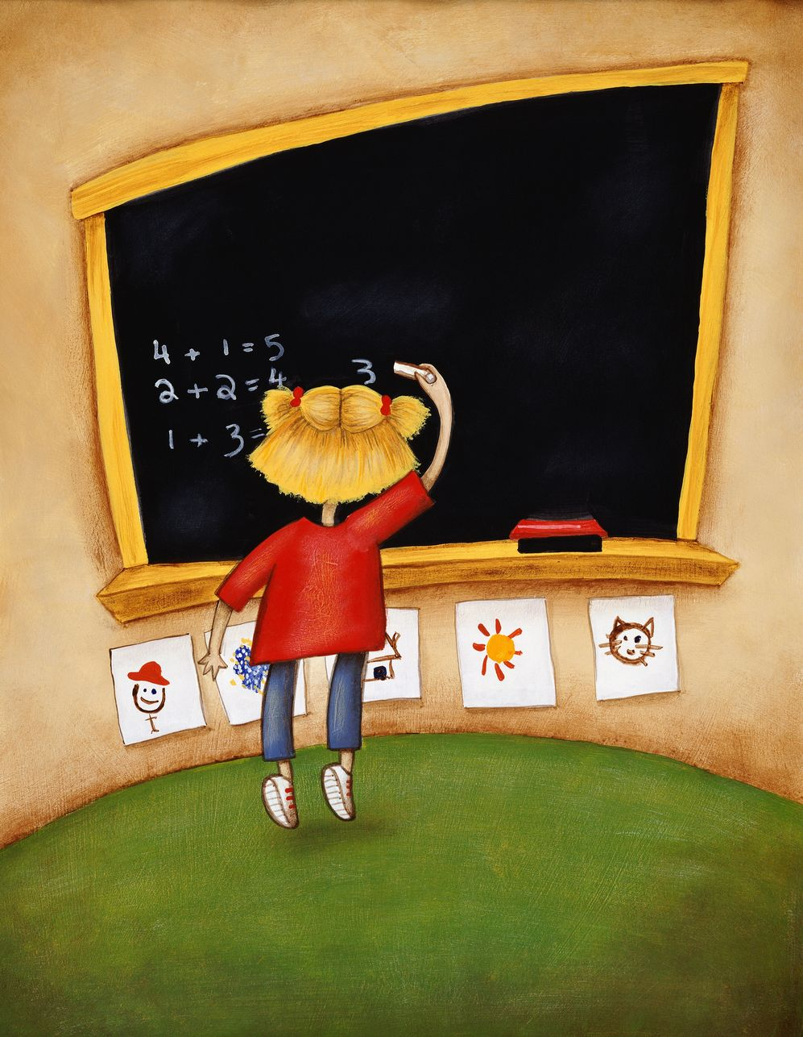

Slide 20
Афоризм
« Сколько всякой ерунды перемелешь,
пока сотрешь в порошок рациональное зерно»

Slide 22
Домашнее задание:
Решить неравенство:
1) $\log_{х+2}{x^{2}}>1 ;$
Задания индивидуальной работы по вариантам

